Slide 1
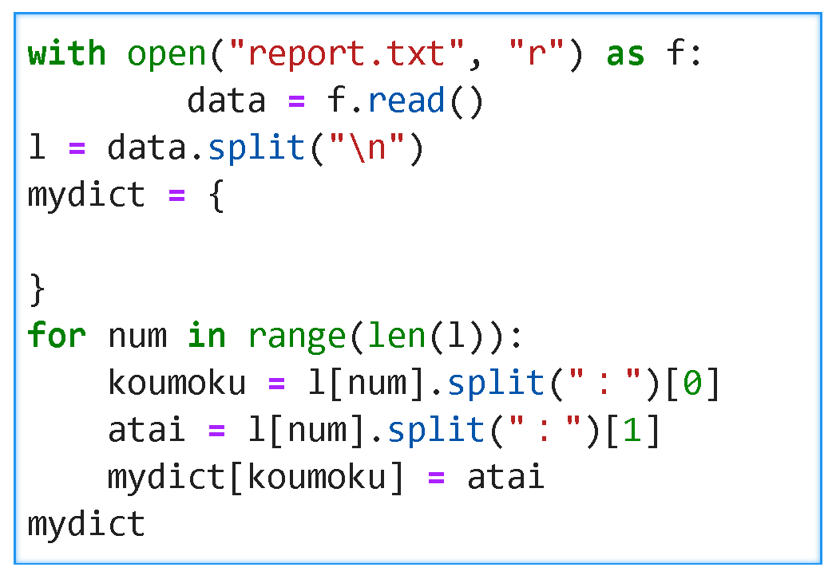
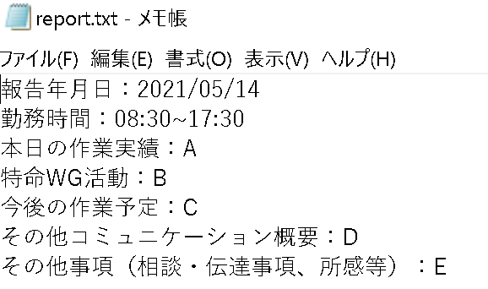
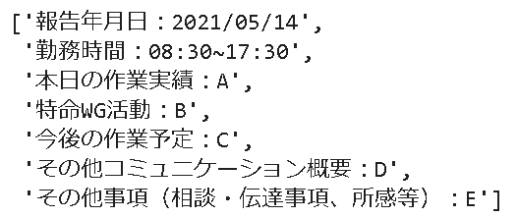
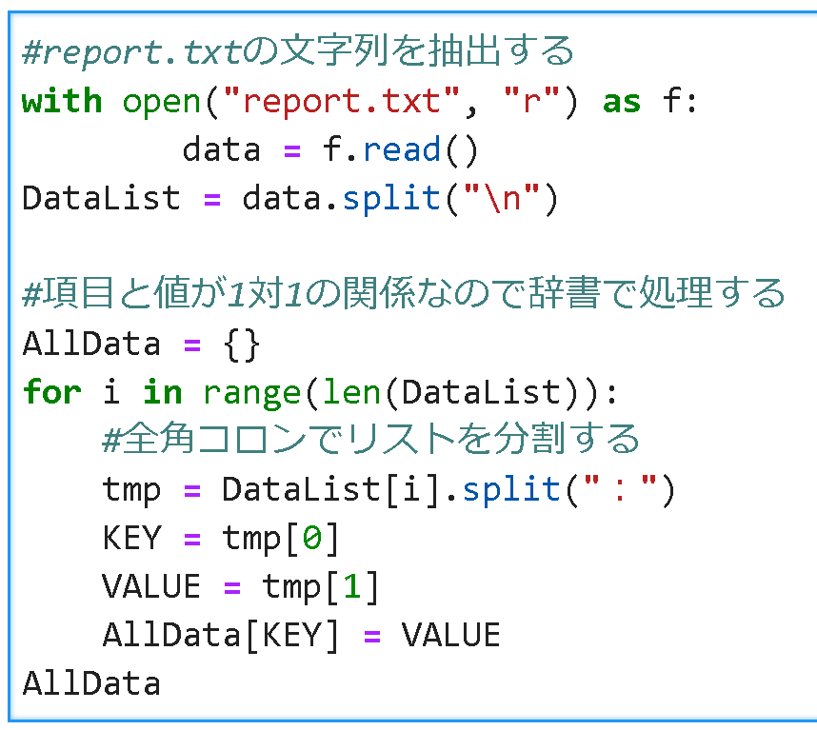
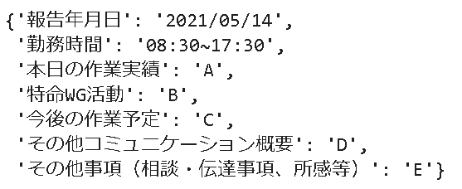
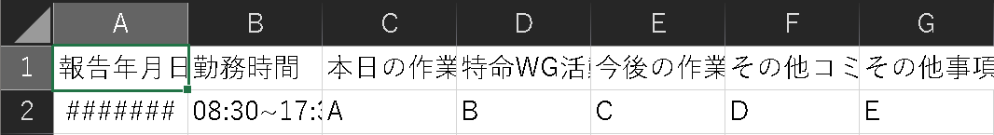
.txtから文字列を抽出→辞書に代入→.csvとして出力する

Slide 2
Before
①
import os
with open(“report.txt”, “r”) as f:
data = f.read()
l = data.split(“\n”)
l
①どんな処理かわかりずらい
→コメントが必要
②変数lがわかりずらい
→誰もがわかる命名が必要
②
After
import os
#変数はキャメルケース表記
#report.txtの文字列を抽出する
with open(“report.txt”, “r”) as f:
Data = f.read()
DataList = Data.split(“\n”)
DataList
①
①処理内容をコメントした
②変数lをDataListに変更し、List加えることで、リスト形式のデータである情報を含めた
②変数の表現にキャメルケースを利用することにした
②

Slide 3
辞書にリストの要素を代入する
Before
①
mydic = {
}
for num in range(len(DataList)):
koukoku = DataList[num].split(“：”)[0]
atai = l[num].split(“：”)[1]
AllData[koumoku] = atai
AllData
①空辞書が3行も使っている
→一般的な表記に変更
②イテレータか分かりづらい
→適当な変数する
③変数koukoku, ataiが分かりづらい
→誰もがわかる命名が必要
③値が長く、分かりづらい
→短く収める努力が必要
②
③
After
①
#リストDataListから辞書AllDataを作成
AllData = {}
for i in range(len(DataList)):
#全角コロンでリストを分割する
tmp = DataList[i].split(“：”)
KEY = tmp[0]
VALUE = tmp[1]
AllData[KEY] = VALUE
AllData
①処理内容を具体的にコメントした
②空辞書の表記を整えた
③イテレータとして一般的なiに変更
④半角と全角のミスを防止するためコメントを挿入
⑤説明変数を利用し、ロジックを平易にした。また内容を表す変数として、KEY, VALUEと命名した
②
③
④
⑤

Slide 4
関数を作り、処理を分割する
図：全体のフロー
辞書をcsvに出力するために関数を作成
START
Import csv
Info = text_sampling()
#初回の実行かチェック
File_Exists = os.path.isfile(“report.csv”)
If File_Exists == True:
#初回のみ実行
create_csv(info)
#csvの最終行に追記
add_info(info)
def text_sampling():
txt→辞書（処理A,B）
初回か？
No
Yes
def create_csv():
csvファイルを作成
・File_Existsは「要約変数」
・制御構文を平易にするために
if （左辺）==（右辺）:
左辺：評価対象・変数（変動しない）
右辺： 比較対象・True, 10 など
・関数に分割して機能を切り離して管理する
def add_info():
csvファイル最終行に追記
END
txt→csvへ出力

